Slide 1

Présentation du site Web
Charlotte, Jonathan, Youssef et Raphaël

Slide 2
Demande initiale
DEMANDE DE LA CLIENTE :
Un site pour son salon de coiffure plutôt simple dans l’utilisation
- Accueil
- Prestation et tarifs
- Photos
- Contact
Design : sobre mais moderne
Couleurs : beige, vert sapin
Polices : pas de polices manuscrites

Slide 3



Gestion de projets
REPARTITION DU TRAVAIL:
Gestion et coordination du projet : Charlotte
Maquettage et charte graphique : Raphaël
Conception : Jonathan
Développement Web : Youssef et Jonathan
OUTILS & LANGAGES UTILISES :
GitHub
PowerPoint, Word
Figma
Looping
Visual Studio Code

Slide 4
Charte graphique
COULEURS :
POLICES :
Eb Garamond – Logo et titres
Futura BK - textes

Slide 5
Proposition de maquettage
ARBORESCENCE :
Une page qui regroupe les sections suivantes :
- Accueil
- Prestation et tarifs
- Photos
- Contact
Lien de la maquette en ligne :
https://www.figma.com/file/uEk5MPhuCj8PTLWxjpSesX/Luxe-Calme-et-Volupt%C3%A9?node-id=0%3A1

Slide 6
Proposition de site
PRESENTATION :
Des fonctionnalités
De l'aspect technique
PRINCIPALES DIFFICULTES :
- Le temps
- La distance

Slide 7
Devis
DEUX FORMULES PROPOSES :
1ère proposition :
1 forfait création de site web 1000 € HT
1 forfait formation maintenance web 250 € HT
2ème proposition :
1 forfait création de site web 1000 € HT
1 abonnement annuel maintenance web (20 € par mois)* 240 € HT
*Rythme de la maintenance : 1 fois/an. Contenu : Photos, textes

Slide 8

Merci de votre attention !
EQUIPE 1

Slide 9
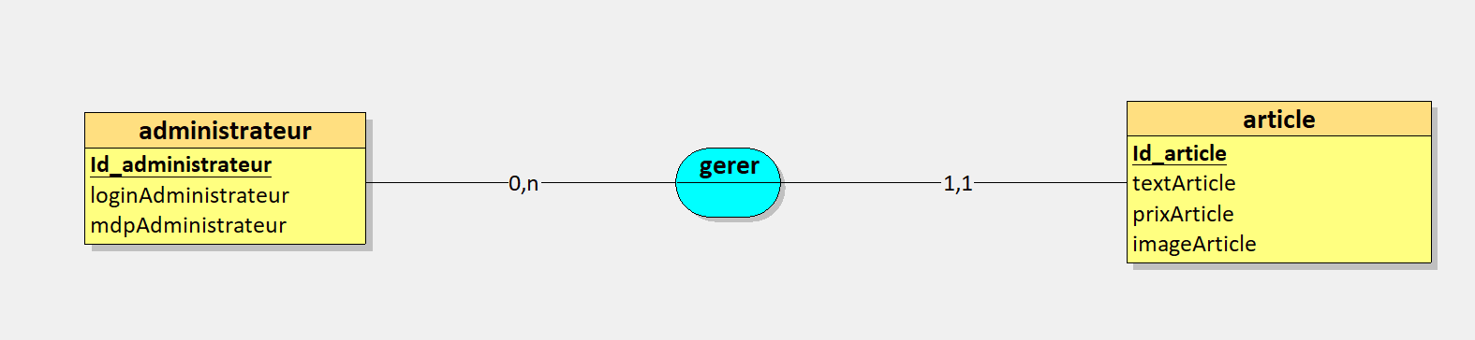
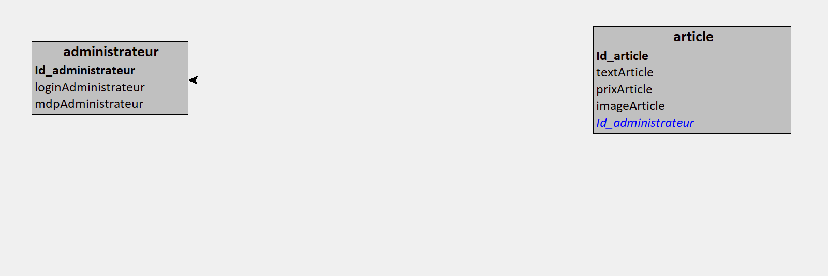
Annexes
MCD / MLD :

Slide 10
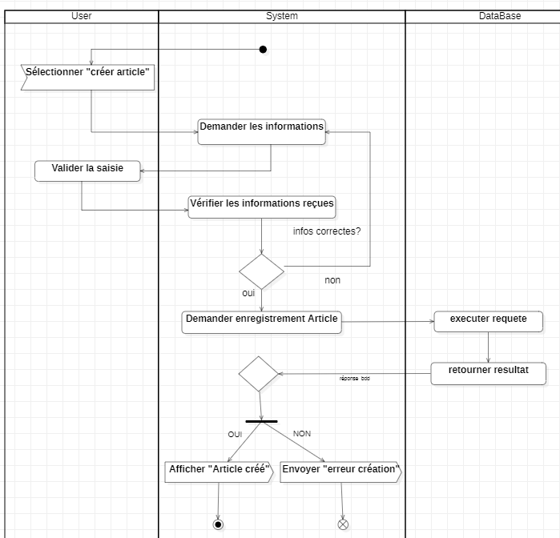
Annexes
DIAGRAMME
D'ACTIVITES :

Slide 11
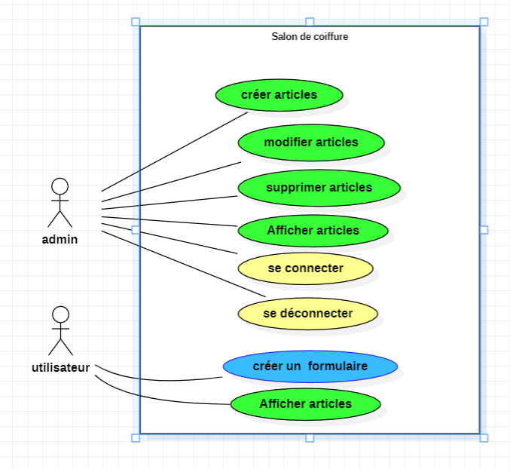
Annexes
USE CASE :

